Slide 1
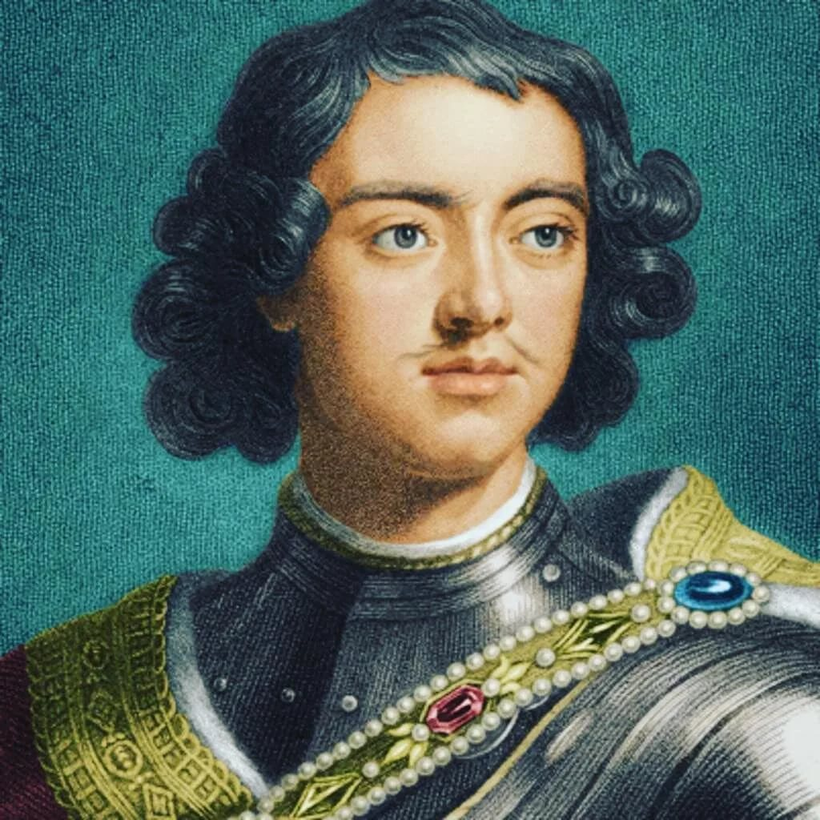
К 350-летию со дня рождения Петра Великого – императора Всероссийского(1721)
(30 мая(9.06) 1672 – 28 января(8.02) 1725гг.)

Slide 2
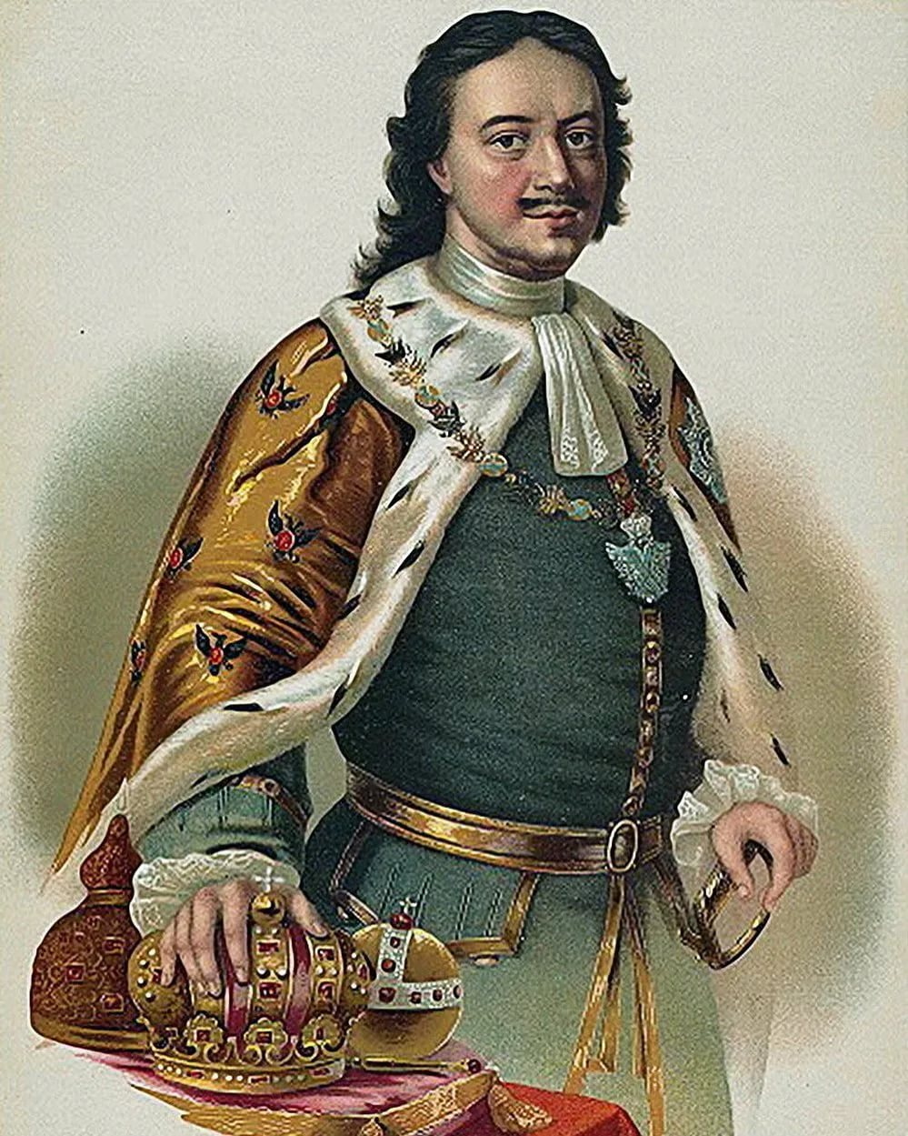
-
Пётр I Алексе́евич, прозванный Вели́ким (30 мая [9 июня] 1672 года — 28 января [8 февраля] 1725 года) — последний царь всея Руси (с 1682 года) и первый Император Всероссийский (с 1721 года).
Представитель династии Романовых. Был провозглашён царём в 10-летнем возрасте, стал править самостоятельно с 1689 года. Формальным соправителем Петра был его брат Иван (до своей смерти в 1696 году).

Slide 3
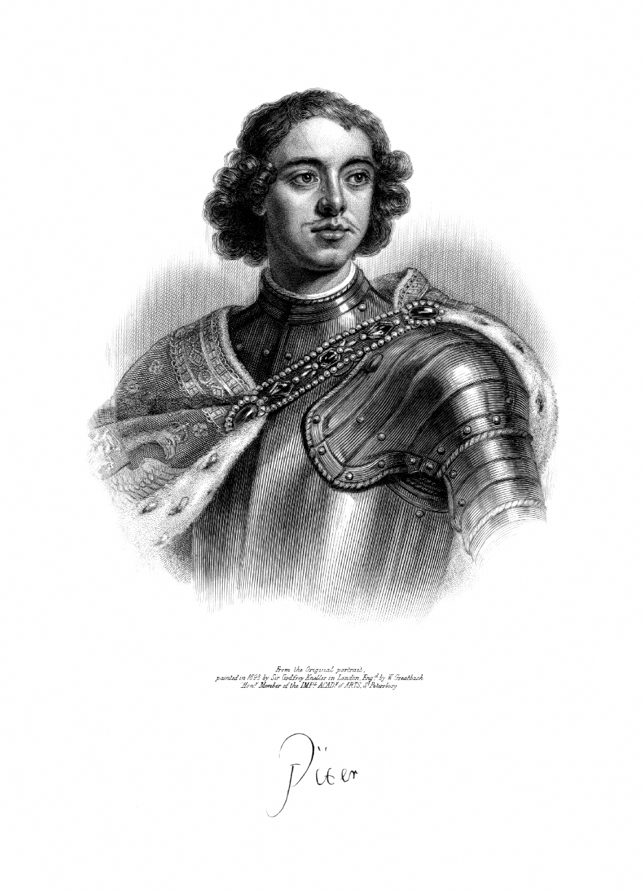
Биография Петра Алексеевича
Родился в семье царя Алексея Михайловича и его второй супруги – Натальи Кирилловны Нарышкиной, был 14 ребенком в семье.
Рост -204 см, размер обуви-38(39), размер одежды -48.

Slide 4
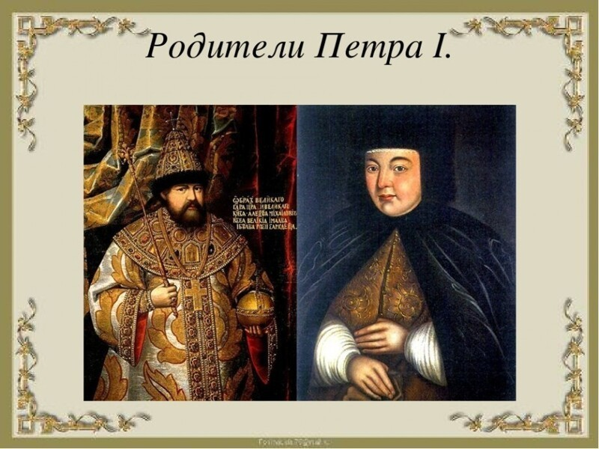
Родители Петра Первого

Slide 5
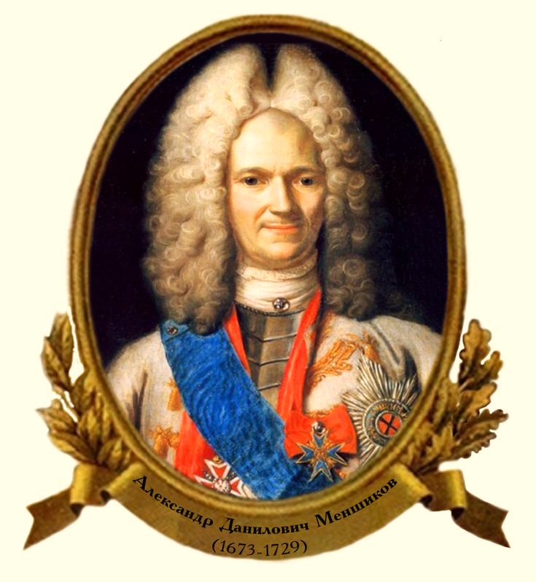
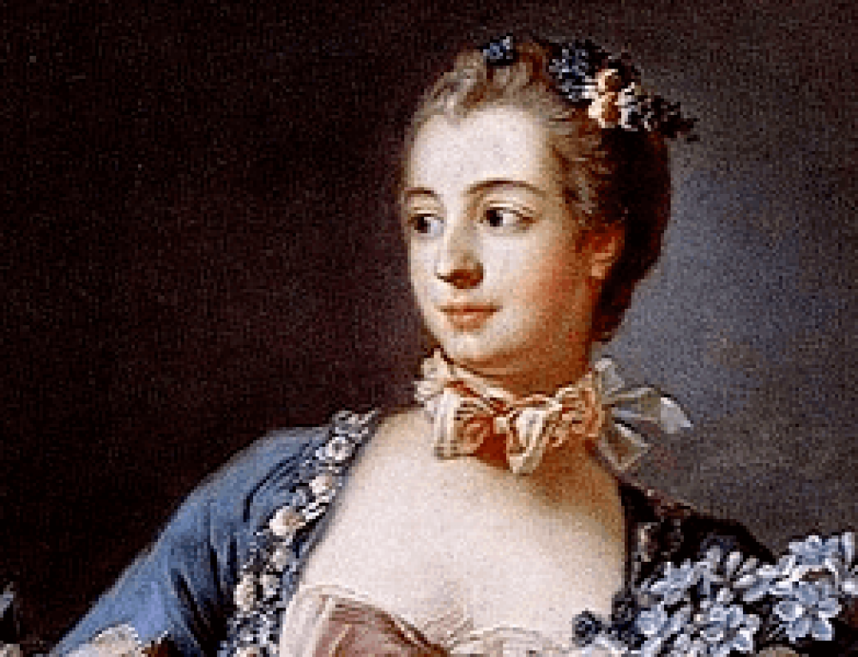
Первые шаги Великого Петра связаны с селом Преображенским и Немецкой слободой.
В Преображенском получал образование, общаясь с полуграмотными дядьками, но все пробелы в знаниях компенсировались обилием врождённых талантов. Именно в детстве он подружился с тем, кто станет ему сподвижником и доверенным лицом – Александром Даниловичем Меншиковым. В Немецкой слободе он увидел ее, Анну Монс, которая завладела сердцем юного Петра. Матушка прервала эти отношения, насильно женив сына на Евдокии Лопухиной, матери царевича Алексея Петровича (1690-1718). Привязанность была так велика, что Петр развелся с женой и отправил ее в Суздальский монастырь. Царь даже собирался жениться на Анне, но расстался с ней в 1703 году. Причина – предательство…

Slide 6

Евдокия Федоровна Лопухина, русская царица, первая супруга Петра Первого с 1689 по 1698гг. Мать наследника престола царевича Алексея Петровича (1690-1718). После развода с Петром, отправлена в Суздальский монастырь.

Slide 7
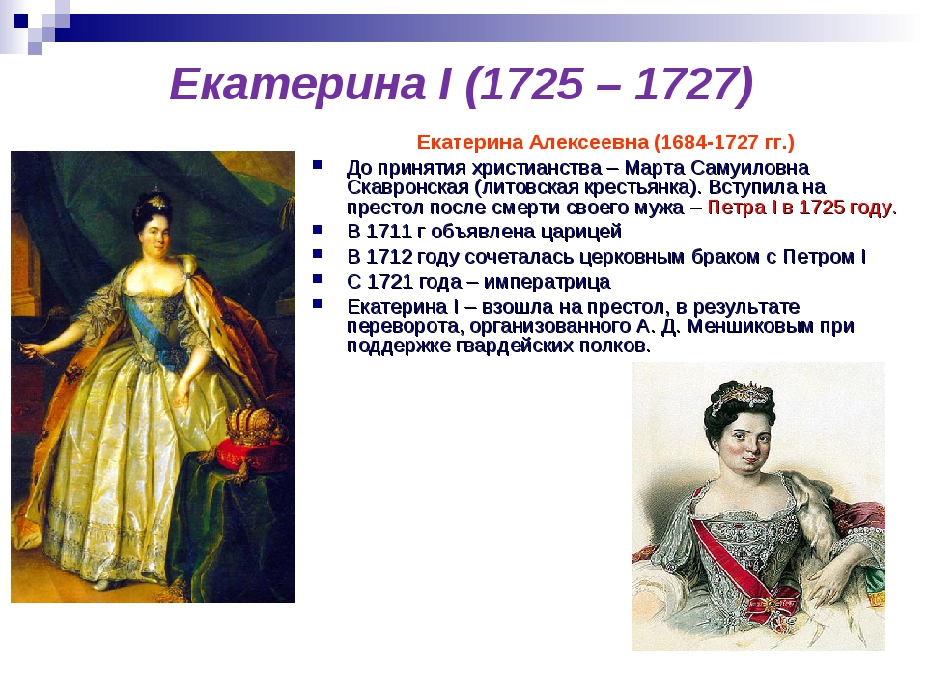

Slide 8
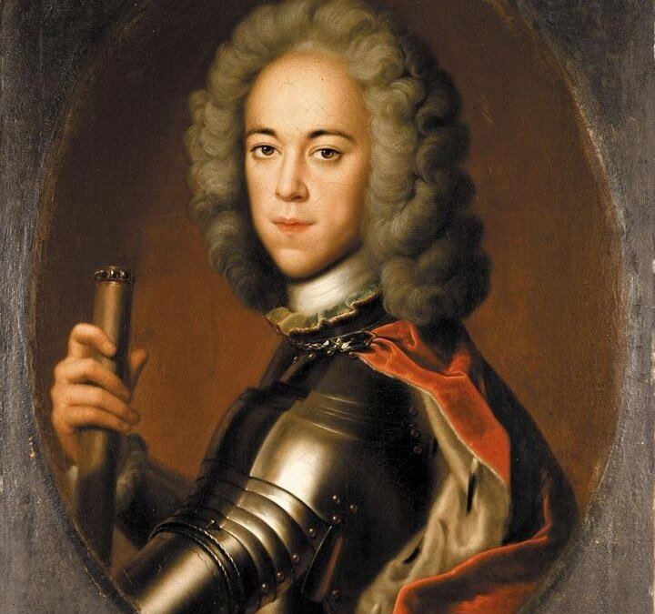
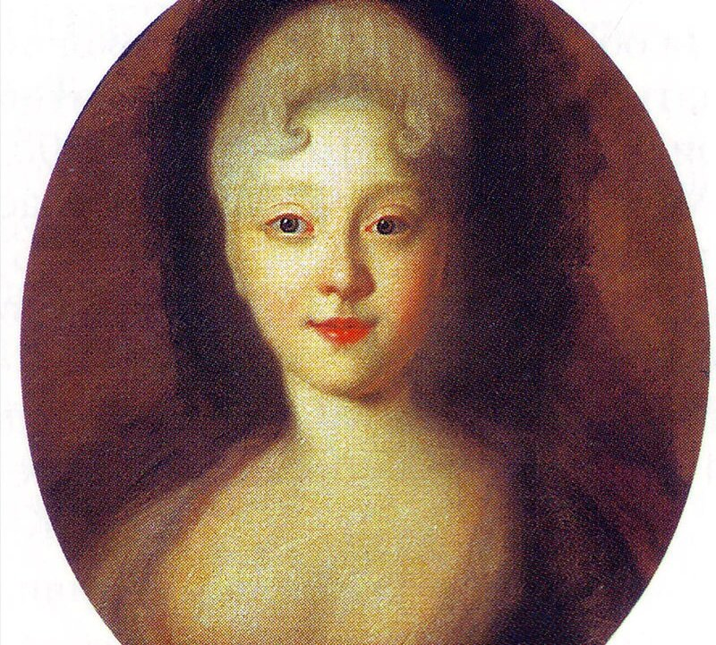
Царевич Алексей Петрович и любимая дочь Петра – Елизавета Петровна, российская императрица (1741-1761гг.)

Slide 9
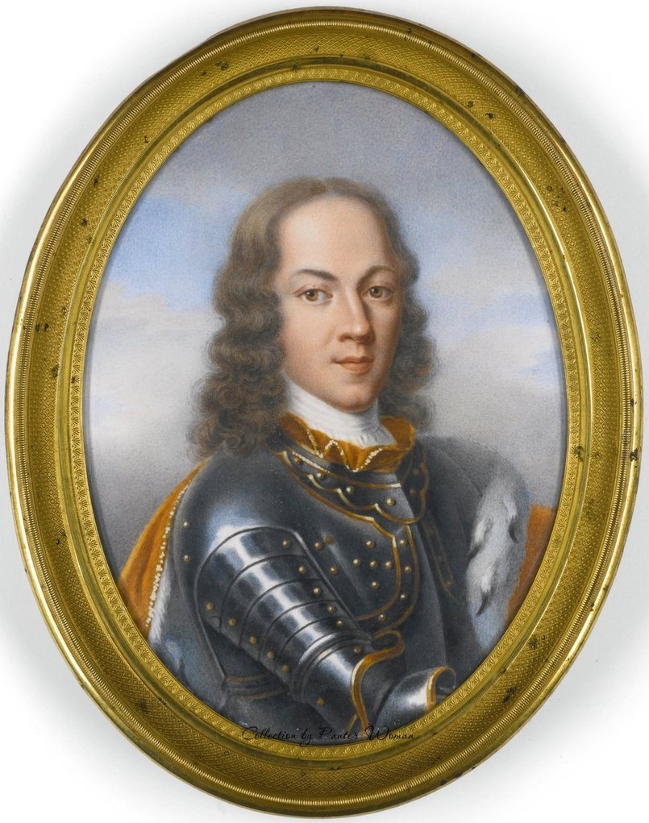
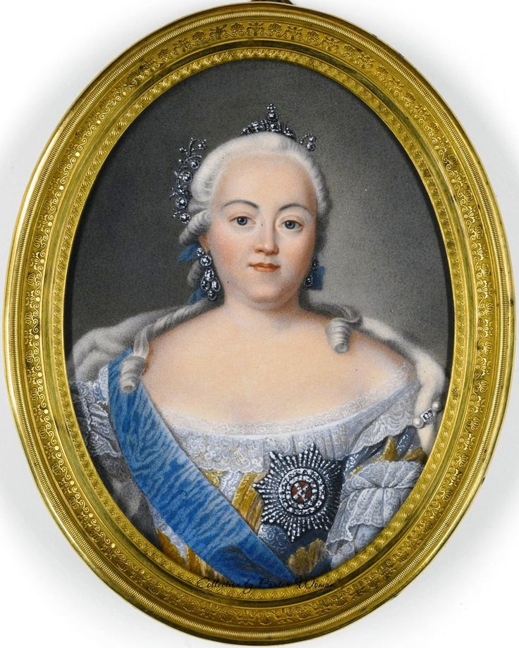
Страницы личной жизни: два брака и сын, который не оправдал надежды отца, зато была дочь – императрица Елизавета Петровна(1741-1761)

Slide 10


Slide 11
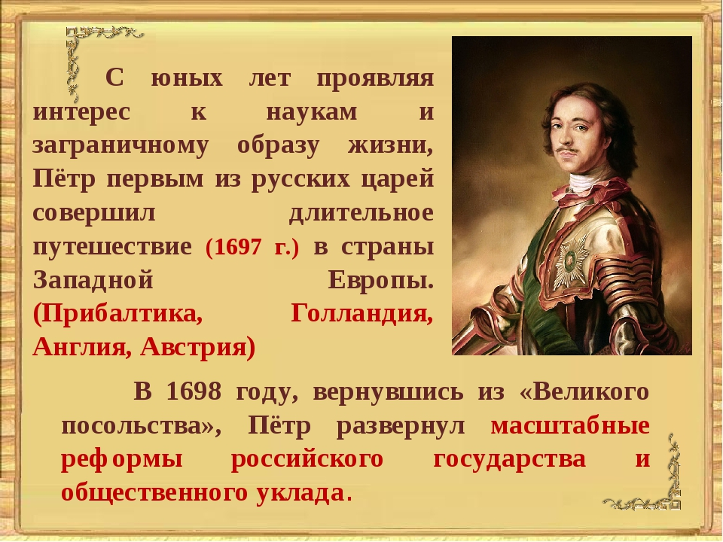

Slide 12
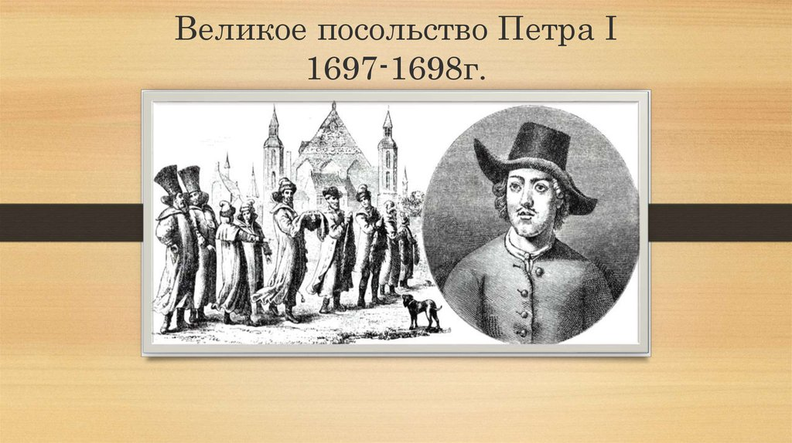
Великое посольство (1697-1698)

Slide 13
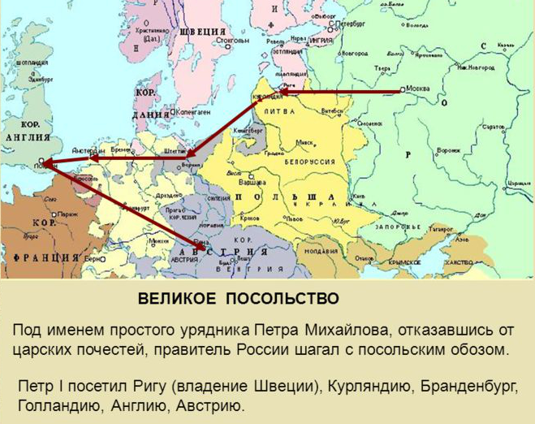

Slide 14
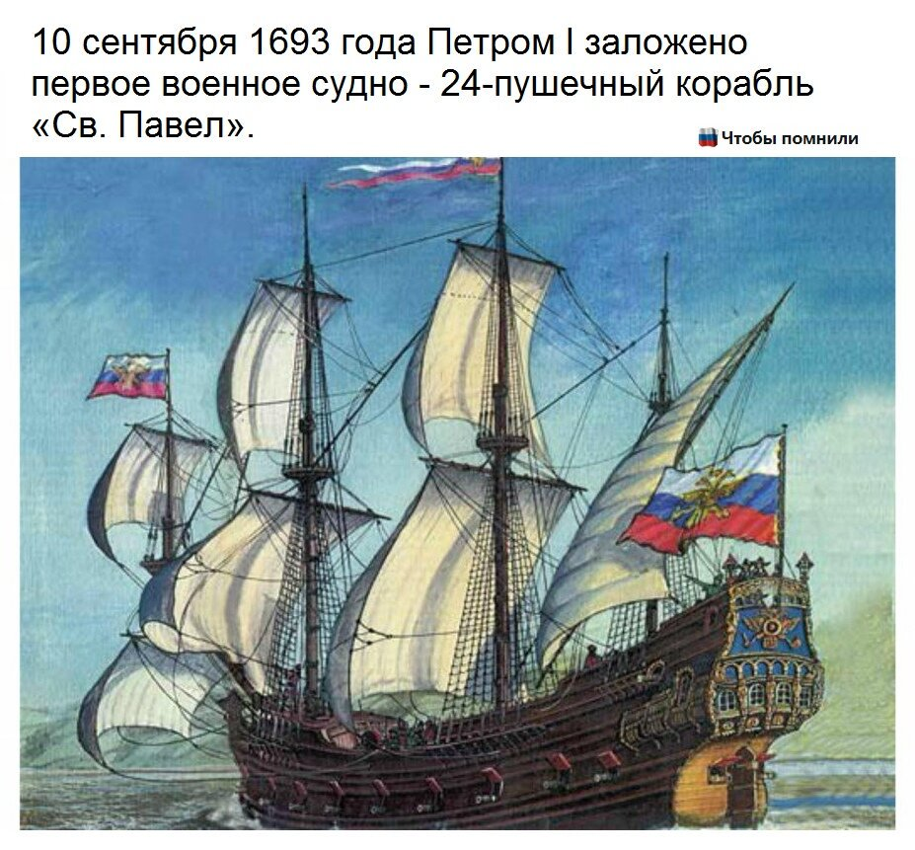

Slide 15
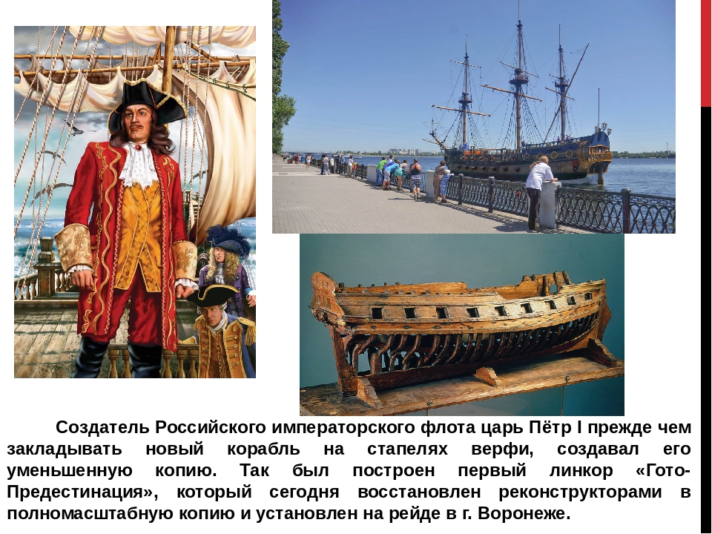
Указ 1696 года: «Морским судам быть!..»

Slide 16
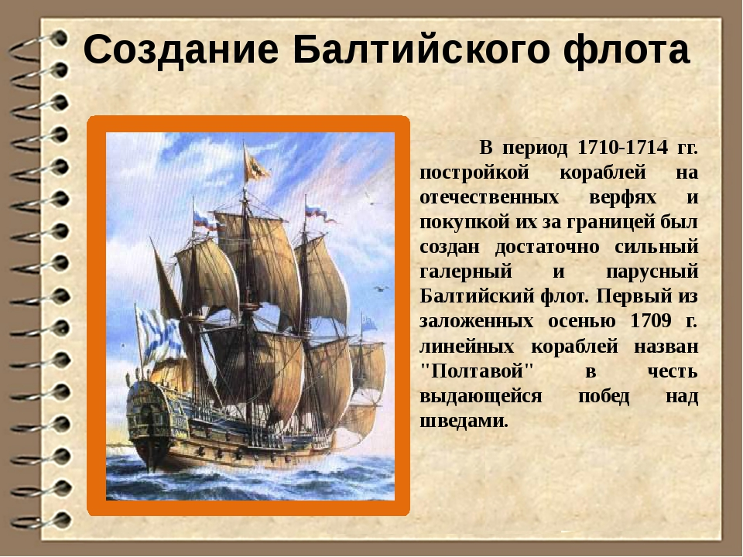

Slide 17
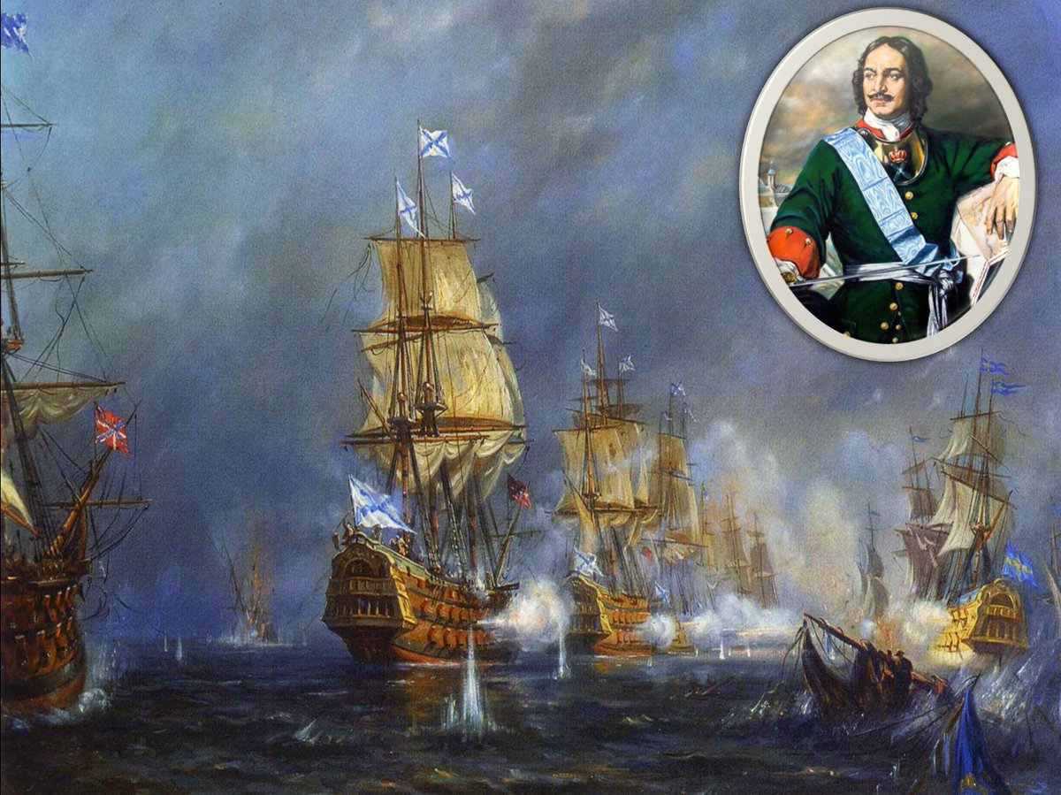
Победы русского флота в Северной войне открыли России просторы Балтики…

Slide 18
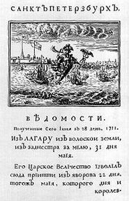
Газета «Ведомости» стала выходить в январе 1703г. Стоила очень дорого, от 2 до 8 «деньги»( от 1 до 4 копеек), хотя зарплата наборщика газеты в месяц 3 деньги.. Перестала выходить в 1917 г.

Slide 19
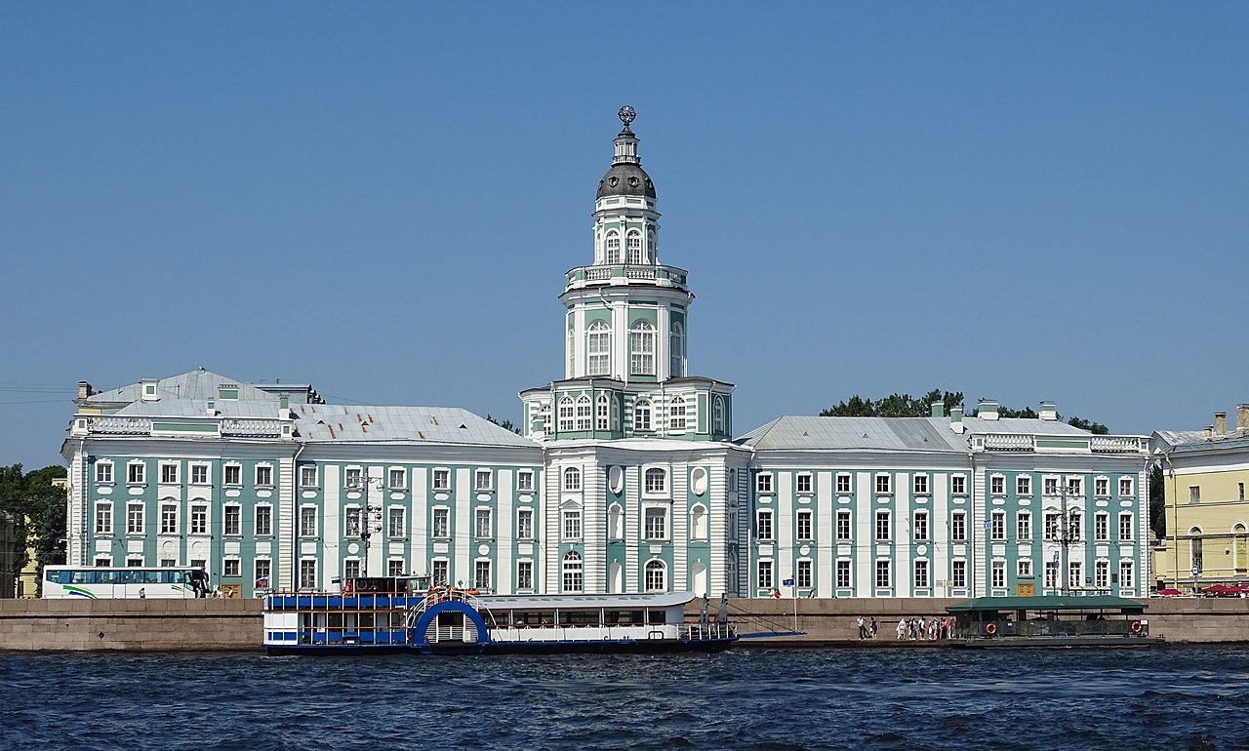
Музей антропологии и этнографии им. Петра Великого (Кунсткамера) Российской академии наук – преемник первого российского государственного публичного музея, знаменитой Кунсткамеры, основанной Петром I в 1714 г.

Slide 20
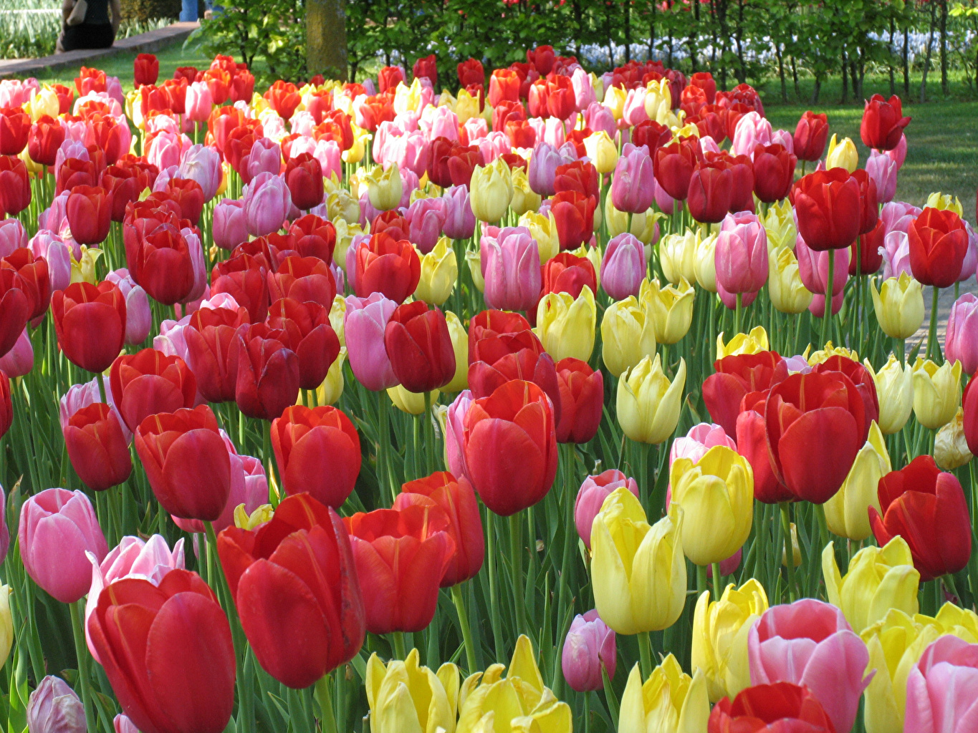
Из Голландии Петр Первый привез много интересных вещей. Среди них – тюльпаны… Луковицы этих растений появились у нас в 1702 году. Создана «садовая контора» для разведения этих растений…

Slide 21
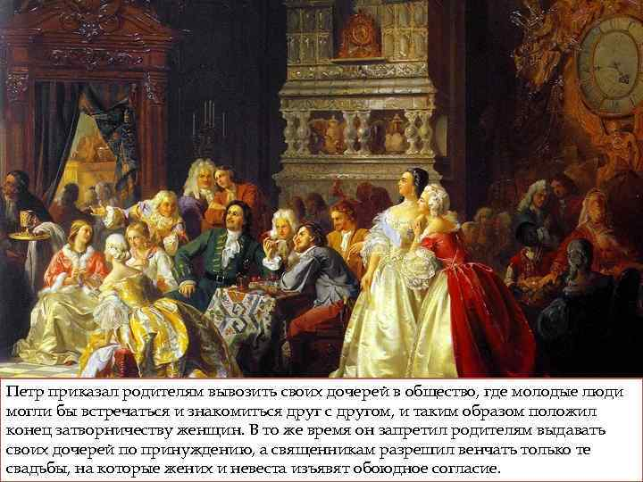
Петровские ассамблеи – дворянские балы с декабря 1718 года, затворничеству женщин пришел конец…

Slide 22
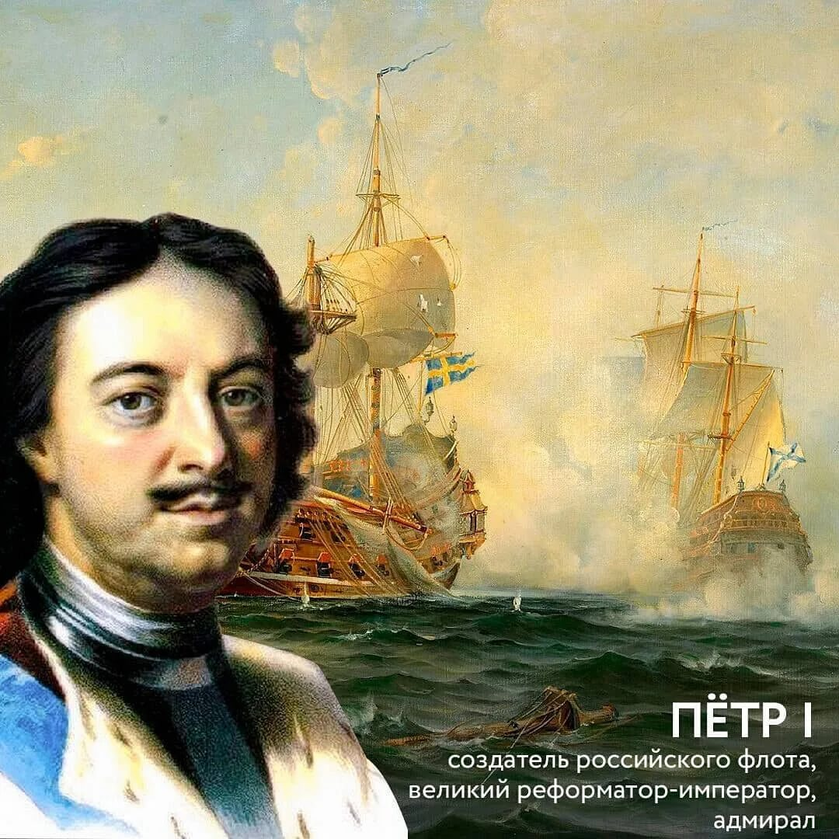

Slide 23
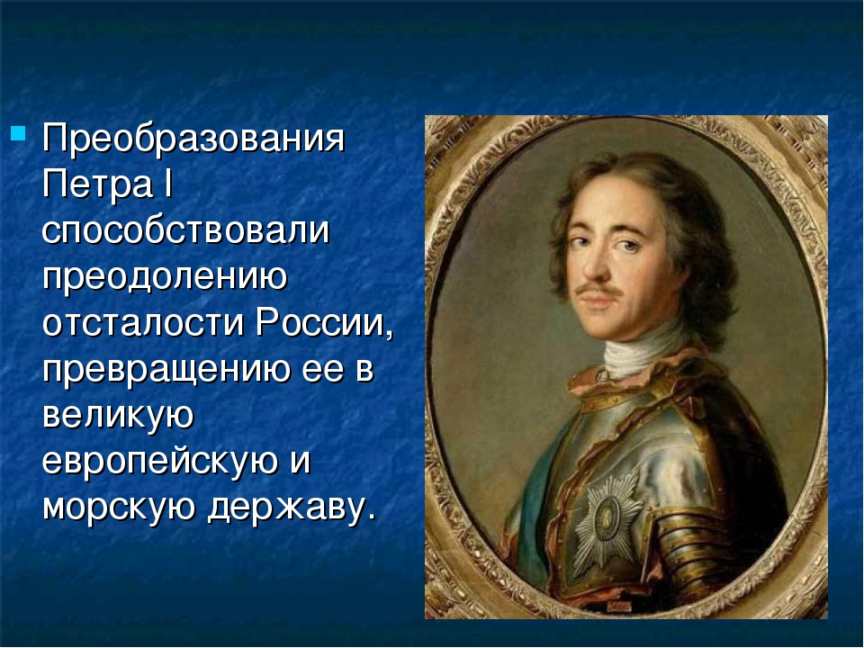

Slide 24
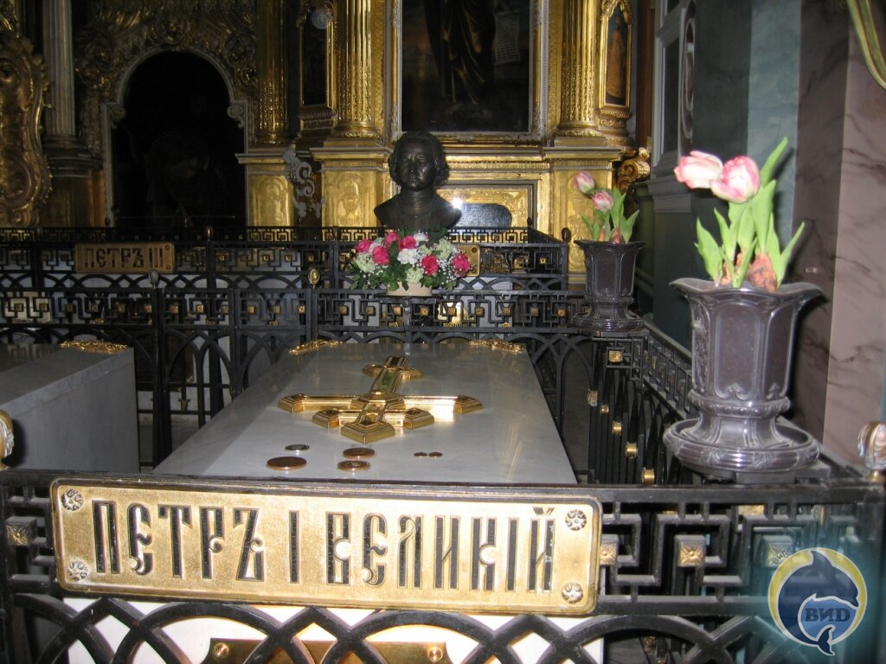
Последнее пристанище Петра Первого – Петропавловская крепость

Slide 25
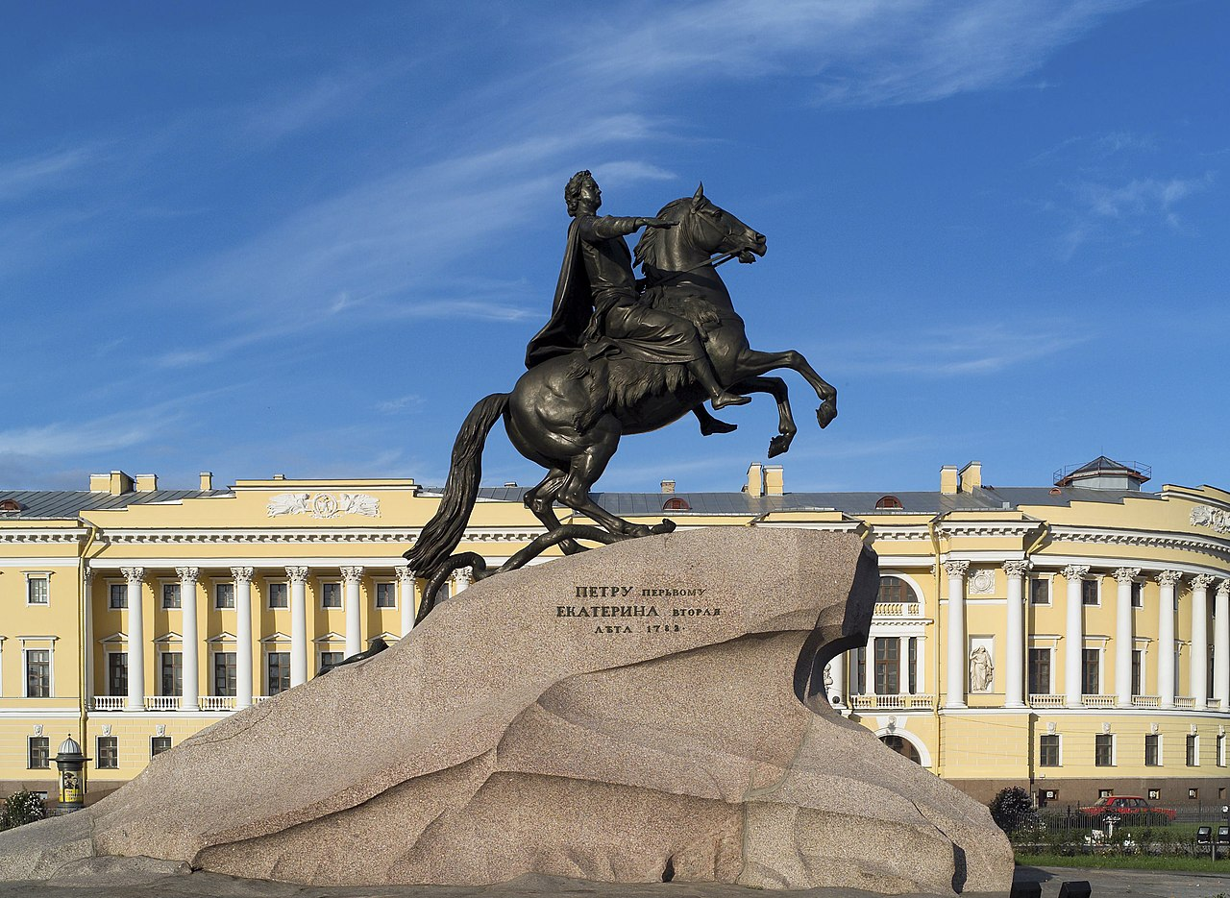
«Медный всадник» Э. Фальконе. Открытие состоялось в августе 1782г.

